Slide 1
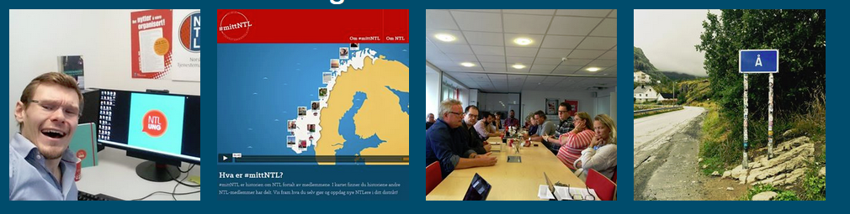

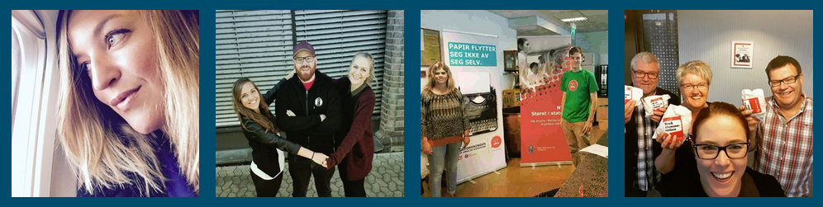
#mittNTL
www.mittntl.no

Slide 2
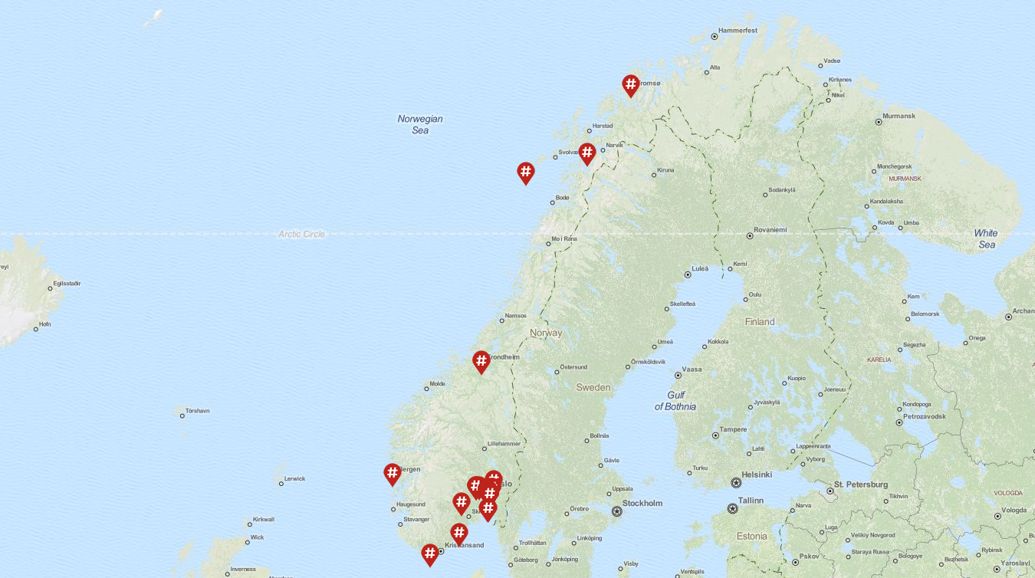
Del din NTL-historie på mittNTL
mittNTL er historien om NTL fortalt av medlemmene
Del dine NTL-historier fra arbeidsplassen og fagforeningsarbeidet og oppdage kollegaer og fagforeningsvenner i ditt lokalområde!
  Vært på kurs?
  Fått gjennom en kampsak?
  Frustrert?
Bruk hashtagen #mittntl på instagram eller legg inn historien din på mittntl.no

Slide 3
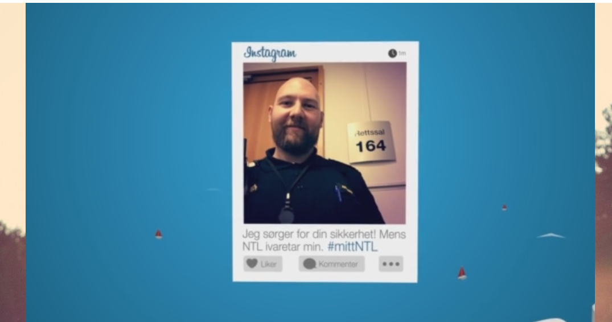
Kanskje er det flere NTL-organiserte virksomheter enn du var klar over i ditt nærområde, med spennende og hyggelige medlemmer og tillitsvalgte.
Hver måned kåres en månedsvinner for den beste mittntl-historien, og månedsvinnerne er med i trekningen av et gavekort på kr. 5.000,-

Slide 4
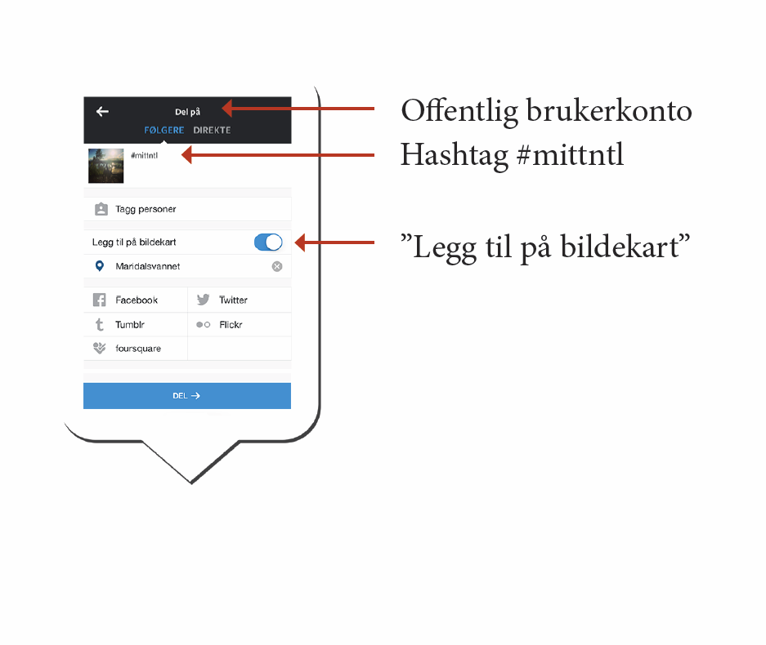
Del historien din med oss på:
mittntl.no
Instagram
Sjekk mittntl-filmen:
https://vimeo.com/137814276

